Slide 1
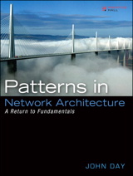
Tornando os Endereços Topológicos
Capítulo 8
Patterns in Network Architecture

Slide 2
Um endereço de 64 bytes é muito longo, não vai caber no meu cartão de visitas.
  - Algum dos diversos delegados do CCITT (não
  consegui ou não quis os seus nomes)
P: Portanto, qual deve ser o tamanho de um endereço?
R: O processamento do endereço deve chegar a um fim.

Slide 3
Introdução

Slide 4
Resumo do Capítulo 5
Shoch havia notado de que as redes necessitariam da mesma separação entre nomes lógicos e endereços físicos que são úteis em SOs.
Saltzer estendeu esta analogia para incluir a distinção entre endereços virtuais e físicos:
  Nomes de aplicações independentes da localização
  Endereços de nós dependentes da localização
  Endereços de pontos de conexão (PoA)
  Rotas

Slide 5
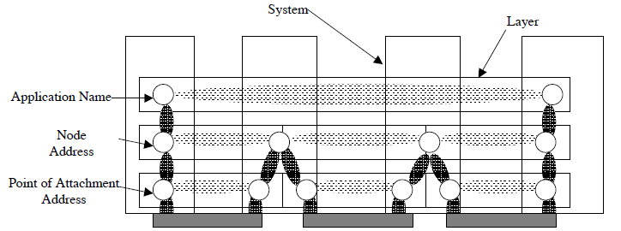
Modelo de Saltzer
Nomes de aplicações mapeiam para endereços de nós.
Endereços de nós mapeiam em endereços de PoAs.
Rotas são sequências de PoAs.

Slide 6
Resumo do Capítulo 5 (cont.)
Saltzer não percebeu que, em geral, o roteamento é um processo em duas etapas:
  Escolha do próximo salto (de sequências de endereços de nós) e
  Escolha do caminho específico para este próximo salto.
A informação necessária para determinar o caminho (i.e., mapeamento do endereço do nó para os endereços PoA dos vizinhos mais próximos) era o mesmo mapeamento do nome da aplicação para o endereço do nó ou diretório na camada acima.

Slide 7
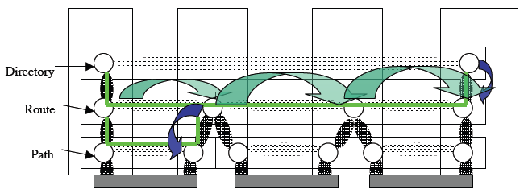
Generalizando o Modelo de Saltzer para Redes de Redes
Diretórios mantêm o mapeamento entre Nomes de Aplicações e os endereços de nós de todas as aplicações alcançáveis em um relay de aplicação
Rotas são sequências de endereços de nós usados para calcular o próximo salto.
Mapeamento de nó para PoA para todos os vizinhos mais próximos para escolher o caminho até a próxima etapa.

Slide 8
Resumo do Capítulo 5 (cont.)
Arquitetura de rede composta por uma camada recursiva:
  Os endereços de uma camada-(N-1) são os pontos de conexão de uma camada-(N)
  Algumas aplicações que usem a camada-(N) podem ser membros de uma camada-(N+1) para a qual a camada-(N) são pontos de conexão.
Falamos que endereços são dependentes da localização sem serem dependentes da rota.
  Isto agora precisa ser detalhado!

Slide 9
Problema ainda não resolvido
O que significa ser dependente da localização em uma rede?
Como podemos indicar em um grafo onde alguma coisa está sem indicar como chegar lá?
  Especialmente num grafo dinâmico?

Slide 10
Dependência de Localização em Sistemas Operacionais
Relação entre nomes de aplicações e espaços de endereçamentos lógico e físico.
  Endereço dos nós
    Espaço lógico de endereços
  Endereços PoA:
    Espaço físico de endereços
Mas, como tornar os endereços dependentes da localização?

Slide 11
Dependência de Localização em Endereçamento das Ruas
Dado um endereço, é fácil derivar diversas rotas até o destino.
  Mas, as redes raramente têm a estrutura regular exibida em muitas cidades.

Slide 12
Dependência de Localização em Redes
Quando falamos em dependência de localização, é fácil sugerir o uso das coordenadas geográficas (latitude e longitude)
  Mas, estamos tentando encontrar algo em uma rede e não na superfície de uma esfera!
O grafo da rede não é adequado:
  Os links vêm e vão muito frequentemente
  Não podemos amarrar os endereços a algo tão volátil.
  Além do mais ele está muito atrelado ao como e não ao onde.
  Precisamos de uma abstração que permaneça relativamente invariante a mudanças no grafo.

Slide 13
Topologia
Área da matemática que estuda abstrações de relações espaciais e grafos e propriedades da invariância.
Se considerarmos endereços que possuam propriedades topológicas, podemos ser capazes de criar endereços que sejam dependentes da localização mas que não sejam dependentes da rota.

Slide 14
Propriedades Gerais do Endereçamento

Slide 15
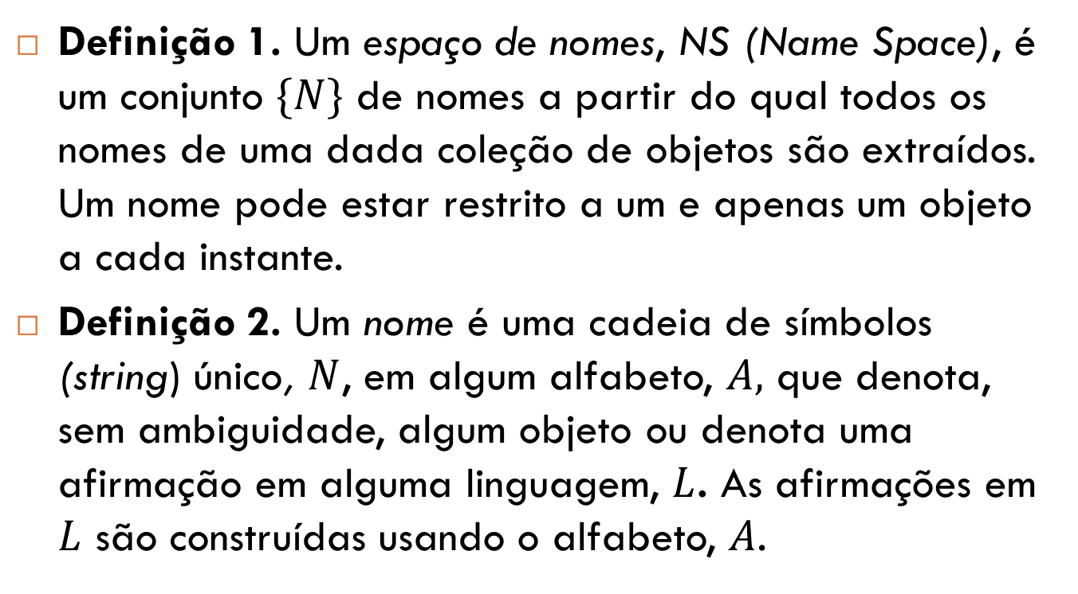
Nomes
Definição 1. Um espaço de nomes, NS (Name Space), é um conjunto $\{N\}$ de nomes a partir do qual todos os nomes de uma dada coleção de objetos são extraídos. Um nome pode estar restrito a um e apenas um objeto a cada instante.
Definição 2. Um nome é uma cadeia de símbolos (string) único, $N$, em algum alfabeto, $A,$ que denota, sem ambiguidade, algum objeto ou denota uma afirmação em alguma linguagem, $L$. As afirmações em $L$ são construídas usando o alfabeto, $A$.

Slide 16
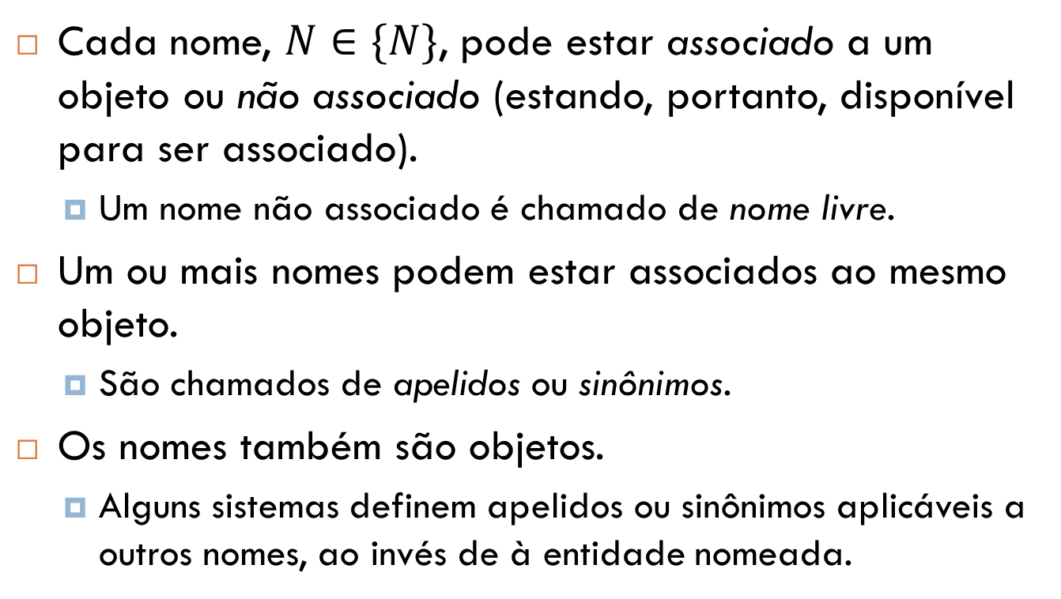
Nomes
Cada nome, $N∈\{N\}$, pode estar associado a um objeto ou não associado (estando, portanto, disponível para ser associado).
  Um nome não associado é chamado de nome livre.
Um ou mais nomes podem estar associados ao mesmo objeto.
  São chamados de apelidos ou sinônimos.
Os nomes também são objetos.
  Alguns sistemas definem apelidos ou sinônimos aplicáveis a outros nomes, ao invés de à entidade nomeada.

Slide 17
Operações associadas ao gerenciamento de nomes
Atribuição (Assignment):
  Aloca um nome em um espaço de nomes, essencialmente marcando-o em uso.
  A atribuição torna os nomes disponíveis para serem associados
  Uma desatribuição remove-o de uso.
Associação (Binding):
  Associa um nome a um objeto.
  Uma vez associado, qualquer referência ao nome acessa o objeto.
  Para evitar erros, quando um nome é desassociado de um objeto, é recomendável que ele não seja desatribuído por um certo período de tempo.

Slide 18
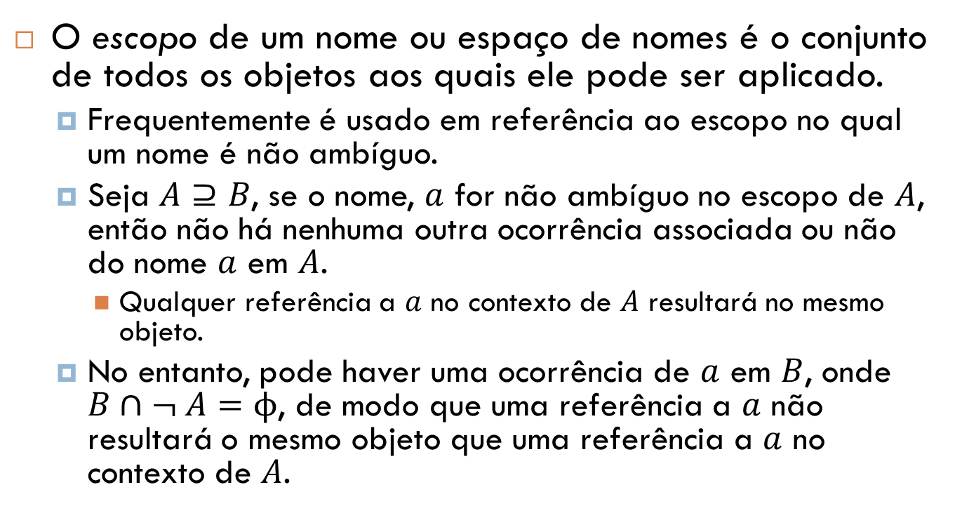
Escopo de um nome
O escopo de um nome ou espaço de nomes é o conjunto de todos os objetos aos quais ele pode ser aplicado.
  Frequentemente é usado em referência ao escopo no qual um nome é não ambíguo.
  Seja $A⊇B$, se o nome, $a$ for não ambíguo no escopo de $A$, então não há nenhuma outra ocorrência associada ou não do nome $a$ em $A$.
    Qualquer referência a $a$ no contexto de $A$ resultará no mesmo objeto.
  No entanto, pode haver uma ocorrência de $a$ em $B$, onde $B∩¬ A=ϕ$, de modo que uma referência a $a$ não resultará o mesmo objeto que uma referência a $a$ no contexto de $A$.

Slide 19
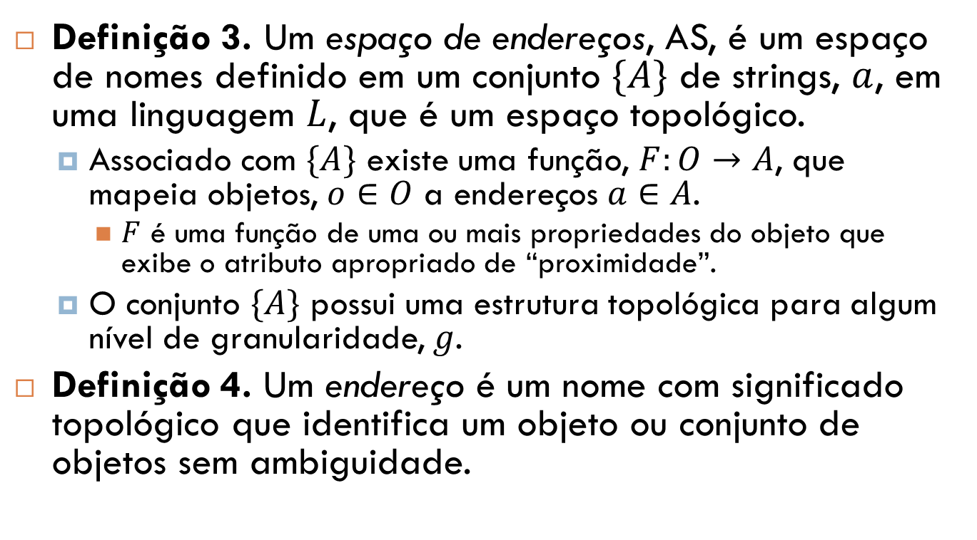
Endereços
Definição 3. Um espaço de endereços, AS, é um espaço de nomes definido em um conjunto $\{A\}$ de strings, $a$, em uma linguagem $L$, que é um espaço topológico.
  Associado com $\{A\}$ existe uma função, $F:O→A$, que mapeia objetos, $o∈O$ a endereços $a∈A$.
    $F$ é uma função de uma ou mais propriedades do objeto que exibe o atributo apropriado de “proximidade”.
  O conjunto $\{A\}$ possui uma estrutura topológica para algum nível de granularidade, $g$.
Definição 4. Um endereço é um nome com significado topológico que identifica um objeto ou conjunto de objetos sem ambiguidade.

Slide 20
Nomes não topológicos
Definição 5. Um espaço de títulos é um espaço de nomes independentes de topologia.
Definição 6. Um título é um nome independente de topologia que identifica um objeto ou conjunto de objetos de forma não ambígua.
Usamos título para nos referir a nomes que não são endereços.

Slide 21
Introduzindo Topologia para Endereçamento

Slide 22
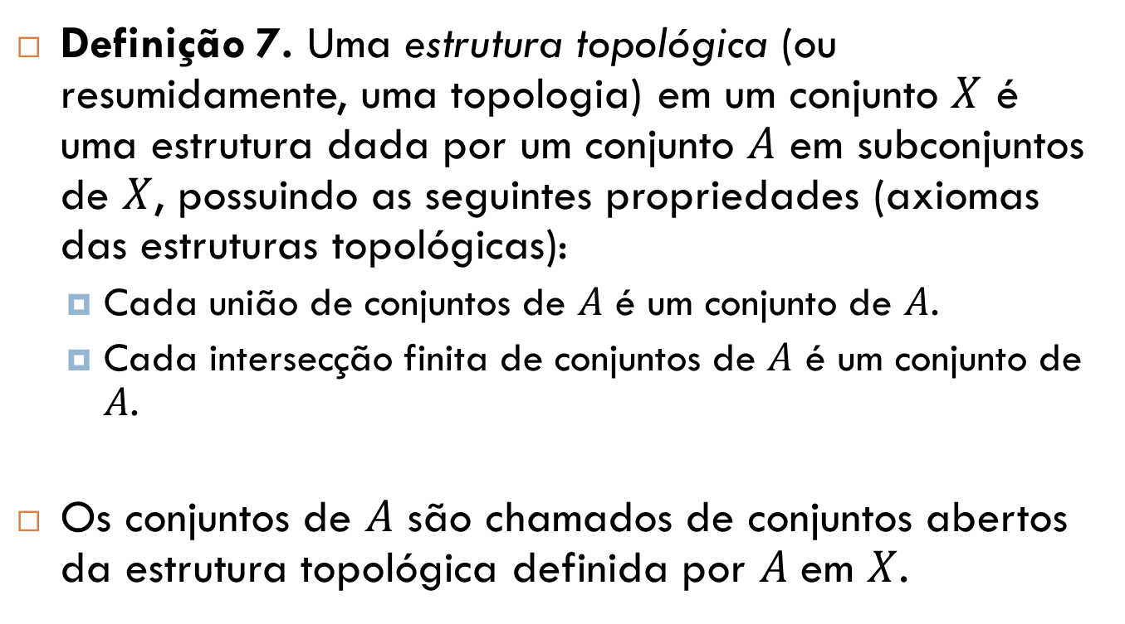
Estruturas Topológicas
Definição 7. Uma estrutura topológica (ou resumidamente, uma topologia) em um conjunto $X$ é uma estrutura dada por um conjunto $A$ em subconjuntos de $X$, possuindo as seguintes propriedades (axiomas das estruturas topológicas):
  Cada união de conjuntos de $A$ é um conjunto de $A$.
  Cada intersecção finita de conjuntos de $A$ é um conjunto de $A$.
Os conjuntos de $A$ são chamados de conjuntos abertos da estrutura topológica definida por $A$em $X$.

Slide 23
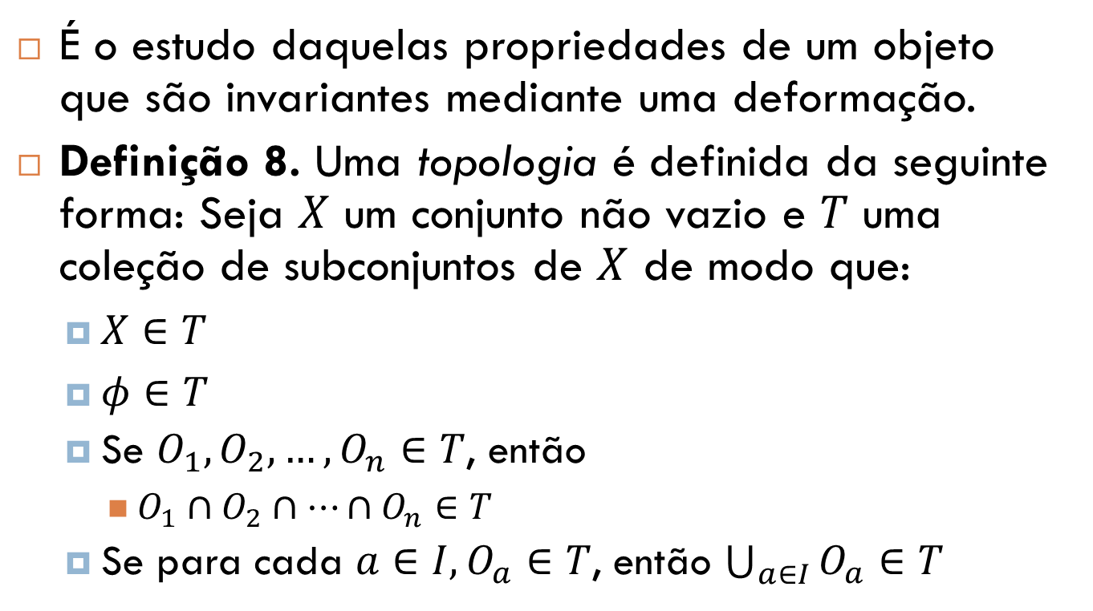
Topologia
É o estudo daquelas propriedades de um objeto que são invariantes mediante uma deformação.
Definição 8. Uma topologia é definida da seguinte forma: Seja $X$ um conjunto não vazio e $T$ uma coleção de subconjuntos de $X$ de modo que:
  $X∈T$
  $φ∈T$
  Se $O_{1},O_{2},…,O_{n}∈T$, então
    $O_{1}∩O_{2}∩…∩O_{n}∈T$
  Se para cada $a∈I, O_{a}∈T$, então $\bigcup_{a∈I}{O_{a}}∈T$

Slide 24
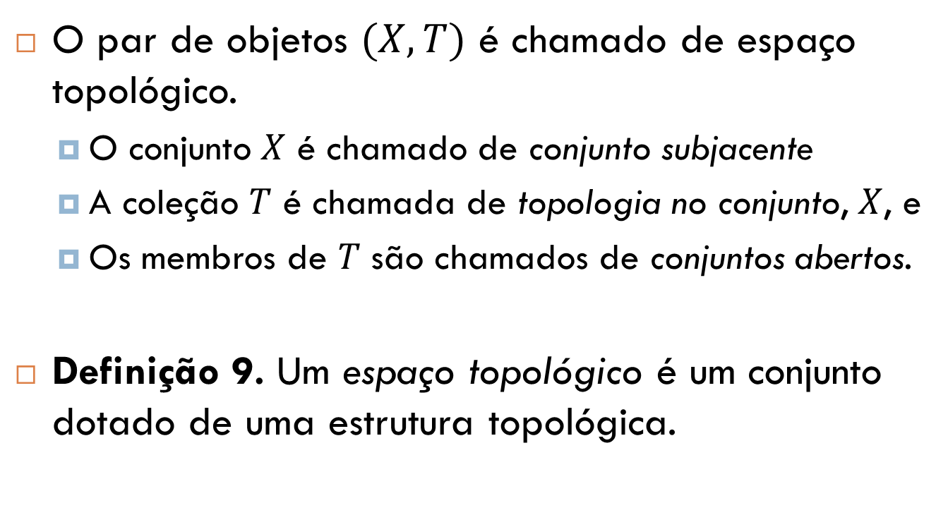
Espaço Topológico
O par de objetos $(X,T)$ é chamado de espaço topológico.
  O conjunto $X$ é chamado de conjunto subjacente
  A coleção $T$ é chamada de topologia no conjunto, $X$, e
  Os membros de $T$ são chamados de conjuntos abertos.
Definição 9. Um espaço topológico é um conjunto dotado de uma estrutura topológica.

Slide 25
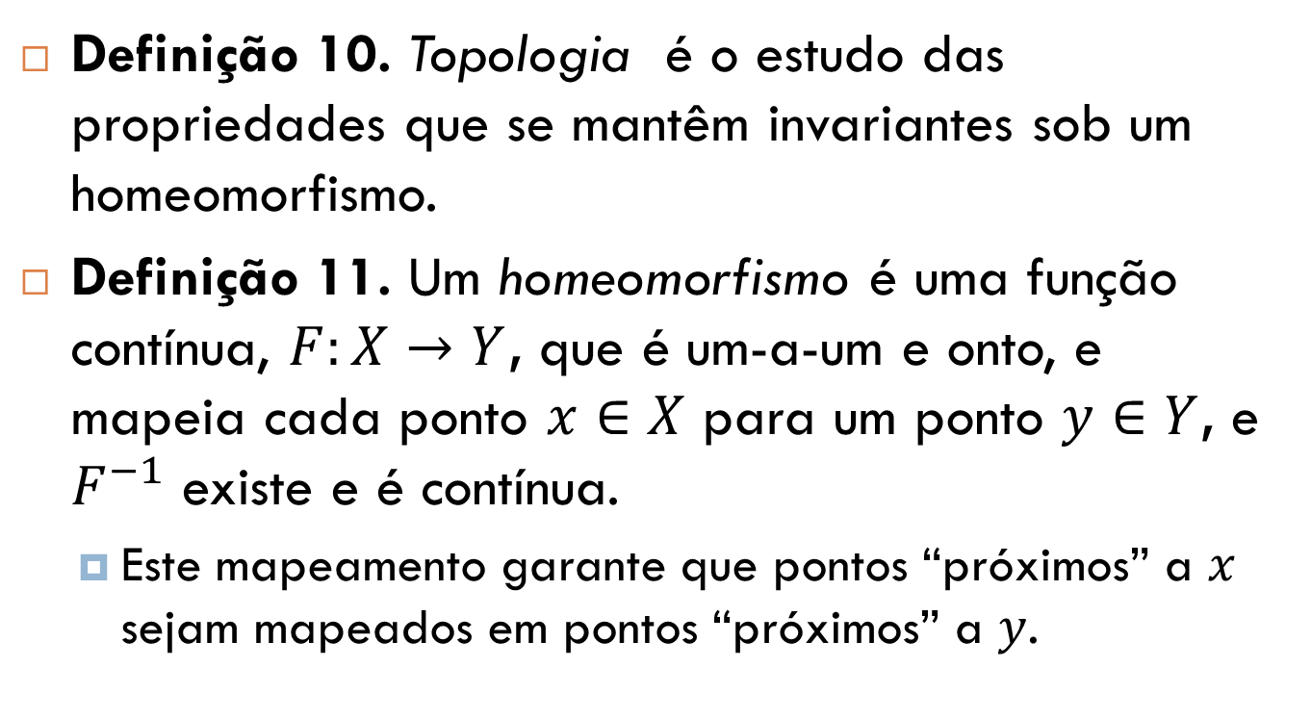
Topologia
Definição 10. Topologia é o estudo das propriedades que se mantêm invariantes sob um homeomorfismo.
Definição 11. Um homeomorfismo é uma função contínua, $F:X→Y$, que é um-a-um e onto, e mapeia cada ponto $x∈X$ para um ponto $y∈Y$, e $F^{−1}$ existe e é contínua.
  Este mapeamento garante que pontos “próximos” a $x$ sejam mapeados em pontos “próximos” a $y$.

Slide 26
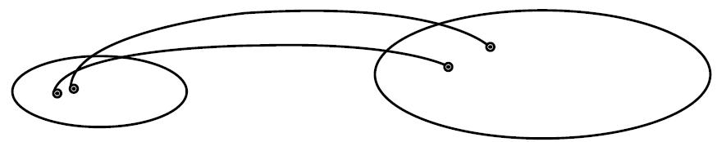
Homeomorfismo
Definição 12. Um homeomorfismo de um espaço topológico X em um espaço topológico X’ é um isomorfismo da estrutura topológica de X naquela de X’

Slide 27
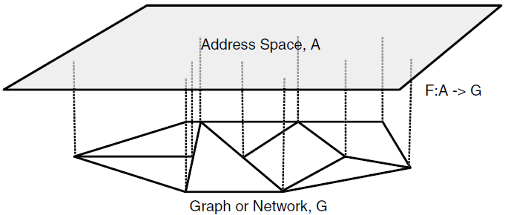

Espaço de Endereços
O espaço de endereços, $A$, possui uma estrutura topológica definida pela função $F:A→G$.
Pontos que estejam próximos uns dos outros em $G$ estarão também próximos uns dos outros em $A$.

Slide 28
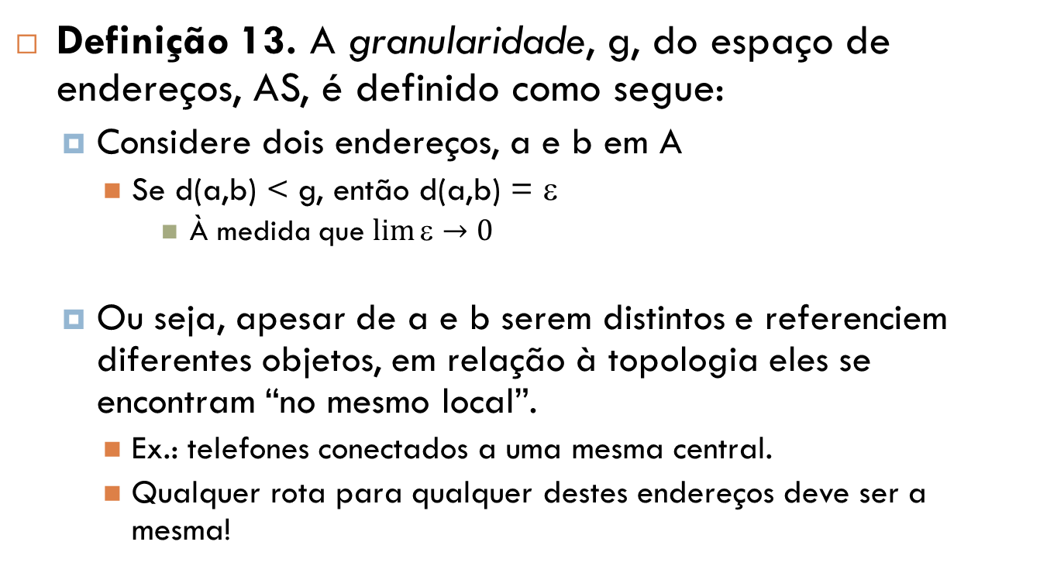
Granularidade
Definição 13. A granularidade, g, do espaço de endereços, AS, é definido como segue:
  Considere dois endereços, a e b em A
    Se d(a,b) < g, então d(a,b) = ε
      À medida que $\lim{ε}→0$
  Ou seja, apesar de a e b serem distintos e referenciem diferentes objetos, em relação à topologia eles se encontram “no mesmo local”.
    Ex.: telefones conectados a uma mesma central.
    Qualquer rota para qualquer destes endereços deve ser a mesma!

Slide 29
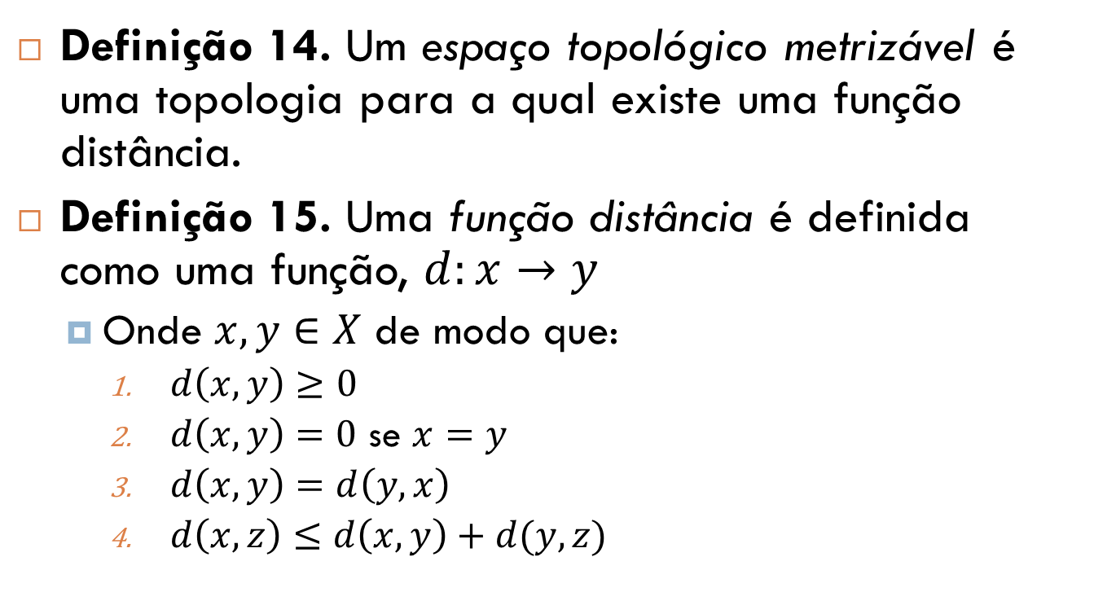
Distância
Definição 14. Um espaço topológico metrizável é uma topologia para a qual existe uma função distância.
Definição 15. Uma função distância é definida como uma função, $d:x→y$
  Onde $x, y∈X$ de modo que:
    $d\left(x,y\right)≥0$
    $d\left(x,y\right)=0$ se $x=y$
    $d\left(x,y\right)=d\left(y,x\right)$
    $d\left(x,z\right)≤d\left(x,y\right)+d(y,z)$

Slide 30
Orientação
Definiremos que um espaço de endereços, A, possui uma orientação se e somente se houver uma relação R em A que seja uma ordenação parcial, definida como sendo reflexiva, antissimétrica e transitiva.
Definição 16. Existe uma relação R em um conjunto A de modo que para todo x, y e z em A
  x R x (reflexividade)
  Se x R y e y R x, então x=y (antissimetria)
  Se x R y e y R z, então x R z (transitividade)

Slide 31
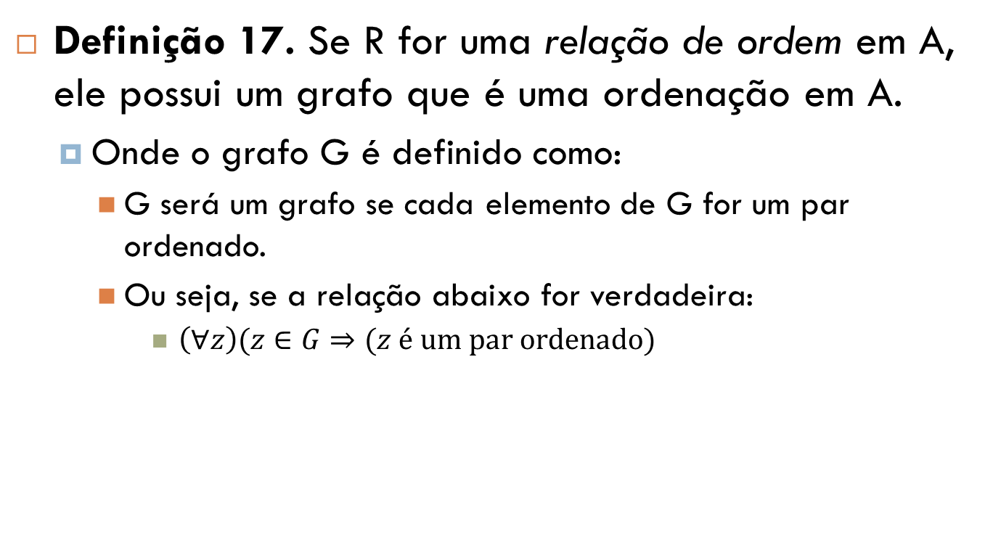
Ordenação
Definição 17. Se R for uma relação de ordem em A, ele possui um grafo que é uma ordenação em A.
  Onde o grafo G é definido como:
    G será um grafo se cada elemento de G for um par ordenado.
    Ou seja, se a relação abaixo for verdadeira:
      $\left(∀z\right)(z∈G⇒(z \text{é }\text{um} \text{par} \text{ordenado})$

Slide 32
Resumo
Um espaço de endereços é um conjunto com uma estrutura topológica e em alguns casos uma função distância e/ou uma orientação.
Uma topologia com uma relação de orientação imposta nela, dá-nos uma noção abstrata de “direção”.
  Ambas podem ser usadas na tradução de uma designação de onde para uma definição de como chegar lá.
Criamos um homeomorfismo entre o espaço de endereços e os elementos do grafo da camada (i.e., a conectividade dos elementos com relação à sua camada).

Slide 33
Topologias para Endereçamento

Slide 34
Topologia dos nomes de uma linguagem
A ordenação das palavras de uma linguagem é a propriedade usada para determinar onde a palavra se encaixa na topologia do espaço de endereços (i.e., dicionário).
Um thesaurus mantém um mapeamento entre dois espaços de nomes cada um com uma topologia diferente.
  Há uma tabela com a ordem alfabética das palavras e
  Outra tabela organizada de acordo com alguma topologia semântica que tenta colocar as palavras com significados semelhantes “perto” uma das outras. A primeira tabela aponta para a segunda.

Slide 35
Topologias de nomeação e de endereçamento
A principal diferença entre a nomeação das aplicações e o endereçamento IPC é a natureza da topologia.
As topologias de endereçamento IPC são usadas para localizar processos IPC relativamente uns aos outros dentro de um DIF e são, portanto, dependentes da localização.
Topologias de nomeação de aplicações são usadas para localizar aplicações dentro de um espaço semântico (ou um conjunto de atributos semânticos).

Slide 36
Espaços de Endereços para IPC
Os espaços de endereços para IPC serão provavelmente metrizáveis e, caso não sejam, deverão ter uma orientação.
Dado que a natureza dos espaços de endereçamento são tão radicalmente diferentes (e devem mesmo ser assim), os mapeamentos do espaço de endereços das aplicações para o espaço de endereços dos IPCs distribuídos, não devem ser homeomórficos.

Slide 37
Relação entre Espaços de Endereços
A relação entre espaços de endereços de (N)-DIFs deve possuir conceitos de proximidade para facilitar o roteamento dentro de suas camadas ou subredes.
Podemos esperar que os mapeamentos entre camadas sejam em muitos casos homeomórficos.
Arquiteturas de rede sem esta dependência topológica não define endereços, apenas nomes!
  Os “endereços” MAC e IP pré-CIDR, por exemplo, são nomes e não endereços!

Slide 38
Questão principal
A questão principal é quais topologias para os espaços de endereçamento:
  Fazem sentido
  São de fácil manutenção
  Escalam
  Têm boas propriedades de roteamento
  Etc.

Slide 39
Questão principal
Queremos encontrar algoritmos úteis e efetivos para criar e configurar topologias de espaços de endereços baseados nas abstrações, agregações e topologias das subredes sem amarrá-las à topologia física da rede mas, ao mesmo tempo, provendo uma convergência para este grafo físico.
Parafraseando Einstein:
  Se o grafo de uma rede difere significativamente da topologia escolhida para o espaço de endereços, é porque escolhemos a topologia errada.
A topologia do espaço de endereços e o grafo da rede precisam ser trabalhados juntos.
  O melhor que podemos fazer é explorar grafos de redes comuns para topologias úteis.

Slide 40
O Papel da Hierarquia no Endereçamento

Slide 41
Hierarquias em Arquiteturas de Rede
A Hierarquia de Camadas
O espaço de endereços hierárquico
A organização hierárquica de sub-redes

Slide 42
A Hierarquia de Camadas
As camadas possuem duas propriedades principais que nos interessam:
  Abstração
    As camadas proveem uma abstração das camadas inferiores.
    Para criarmos um espaço de endereços topológicos, necessitamos de uma abstração do grafo físico da rede.
  Escala

Slide 43
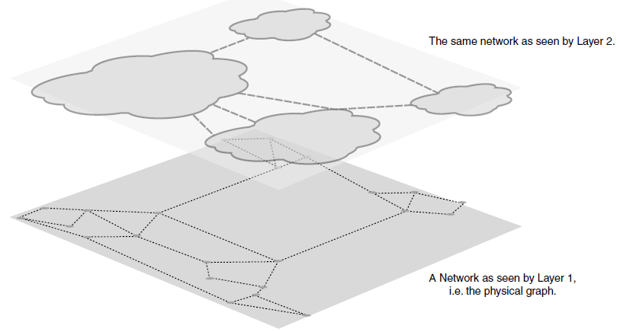
A Hierarquia de Camadas:
Abstração do grafo de uma rede
Notes:
Figura 8-3

Slide 44
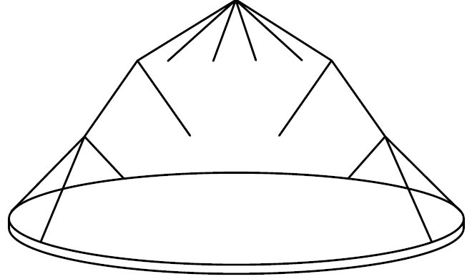
Topologia Hierárquica dos Espaços de Endereçamento
Notes:
Figura 8-4

Slide 45
Identificadores
Um identificador de domínio não terminal identifica um conjunto de domínios (i.e., um conjunto de conjuntos de endereços)
Estes identificadores podem ser usados para codificar granularidades cada vez menores de informação de localização e podem também indicar distância e direção.
Os domínios terminais refletem a granularidade da topologia.
  Dentro de um domínio terminal os endereços são alocados de algum modo arbitrário (não necessariamente topológico).

Slide 46
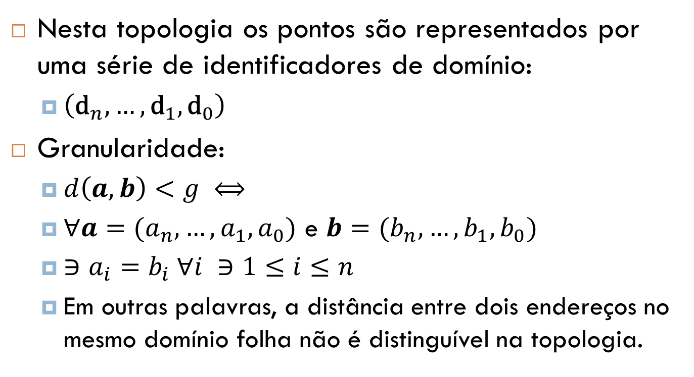
Propriedades de um Espaço de Endereços numa Topologia Hierárquica
Nesta topologia os pontos são representados por uma série de identificadores de domínio:
  $\left({\text{d}}_{n},…,{\text{d}}_{1},{\text{d}}_{0}\right)$
Granularidade:
  $d\left(a,b\right)<g ⟺$
  $∀a=(a_{n},…,a_{1},a_{0})$ e $b=(b_{n},…,b_{1},b_{0})$
  $∋a_{i}=b_{i} ∀i ∋1≤i≤n$
  Em outras palavras, a distância entre dois endereços no mesmo domínio folha não é distinguível na topologia.

Slide 47
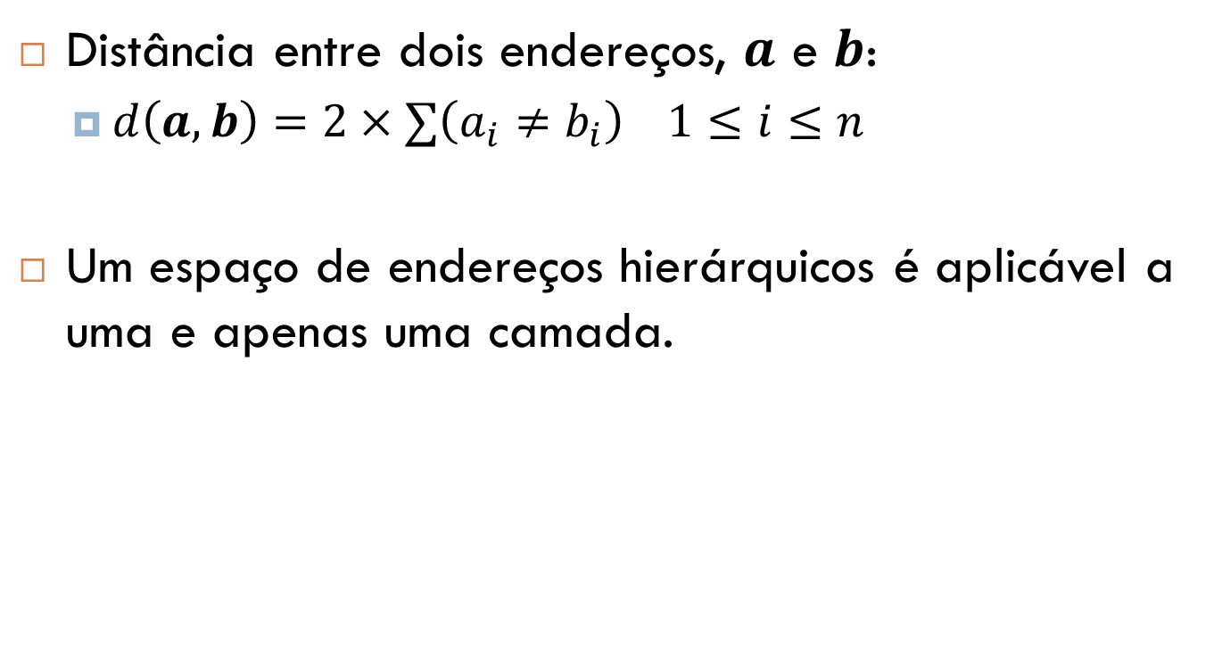
Distância entre dois endereços
Distância entre dois endereços, $a$ e $b$:
  $d\left(a,b\right)=2×∑\left(a_{i}≠b_{i}\right) 1≤i≤n$
Um espaço de endereços hierárquicos é aplicável a uma e apenas uma camada.

Slide 48
Hierarquias de Redes
As hierarquias de redes são representadas por sub-redes.
  Organizadas de forma hierárquica com uma maior conectividade dentro das sub-redes do que entre sub-redes.
  As redes reais são grosseiramente hierárquicas:
    Sub-redes corporativas ligadas a sub-redes metropolitanas, ligadas a sub-redes regionais, ligadas a sub-redes de backbone
    “Grosseiramente”, significa aqui que a hierarquia não é seguida rigidamente.
      Podem haver atalhos entre nós da árvore criando laços.

Slide 49
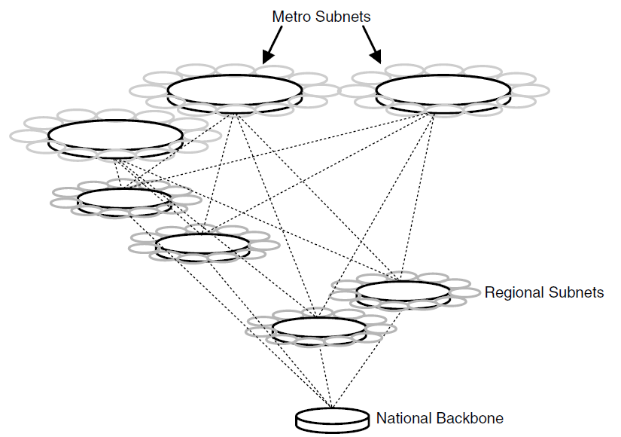
Hierarquia de Sub-redes

Slide 50
Hierarquia de Redes
O número de níveis em uma hierarquia irá variar de acordo com:
  O número de elementos na rede
  Considerações organizacionais.
Algumas redes como a Internet pública não estão enraizadas em uma única sub-rede, nem as conexões entre as sub-redes são estritamente hierárquicas (nem devem ser).

Slide 51
Projeto de Redes
No início da história das redes houve um trabalho considerável para otimizar o projeto de redes.
  Preocupação com dutos “largos” o suficiente para transportar o tráfego esperado.
  Com o crescimento da rede, a quantidade de nós nos caminhos se tornou uma questão importante.
    A hierarquia pode reduzir o diâmetro da rede.
O projeto de rede deve ser guiado pela topologia imposta ao espaço de endereçamento.
  Quanto mais o gráfico seguir a topologia, mais fácil será o roteamento.
  Deverá também incorporar outras restrições como o alto volume de tráfego entre nós particulares e tarifas!

Slide 52
Projeto de Redes
Um caminho quase ótimo seria rotear em direção ao backbone (a menos que seja encontrado um atalho) e depois retornar a descer na árvore.
A abordagem óbvia seria que a hierarquia do espaço de endereços correspondesse de alguma forma à hierarquia das sub-redes.
  No entanto, esta correspondência não pode ser muito próxima devido às mudanças que tendem a ocorrer na topologia física da rede.

Slide 53
Juntando os Espaços de Endereçamento com a Hierarquia de Camadas
O grafo de uma camada-(N) como vista acima da fronteira da camada-(N) é um grafo totalmente conectado, ou seja, todos estão diretamente conectados.
O grafo da camada-(N) visto abaixo da fronteira da camada-(N) é uma rede-(N) que consiste de uma coleção de camadas-(N-1), que formam uma cobertura da camada-(N) e os relays-(N) que proveem a conectividade entre as camadas-(N-1) (ou sub-redes).
A composição das sub-redes escolhidas para formar as camadas-(N-1) criam a estrutura topológica da rede-(N).

Slide 54
Juntando os Espaços de Endereçamento com a Hierarquia de Camadas
Os nós terminais de uma rede estão diretamente conectados a um ou mais relays-(N)
  Ou seja, estão a uma etapa através de uma sub-rede-(N-1) de um ou mais relays-(N).
  k camadas-(N-1) são necessárias para cobrir a rede-(N).
Há uma “cobertura” da camada (N) se e só se cada relay de camada-(N) tiver uma associação com um elemento de alguma camada-(N-1)
  Isto é, uma associação entre um processo-IPC-(N) e um processo-IPC-(N-1) no mesmo sistema.
  Um processo-IPC-(N) que não for um relay-(N) não precisa ter uma associação com um processo-IPC-(N-1).

Slide 55
Juntando os Espaços de Endereçamento com a Hierarquia de Camadas
As camadas entre o “topo” e a “base” são criadas como uma combinação de abstração do grafo da camada física e uma agregação dos fluxos da(s) camada(s) acima.
A associação entre os elementos da topologia formada pelo espaço de endereços da camada-(N) e o grafo da rede-(N) é a base para o roteamento.
  A manutenção deste mapeamento é a função do diretório/roteamento.

Slide 56
Mapeamento entre DIFs
O mapeamento entre DIFs de endereços-(N) internos para as camadas (N+1) ou (N-1) podem ser homeomórficos.
Há basicamente três exceções:
  Para camadas-(N) com um escopo que seja suficientemente pequeno (menor do que a granularidade de espaços de endereços típicos).
  Pode haver uma descontinuidade no mapeamento entre camadas pertencentes a domínios diferentes.
  A camada-(N+1) não atende os requisitos de segurança de interface da camada-(N).
    A camada-(N) não confia na camada-(N+1) e apenas cria fluxos/conexões entre aplicações (não reconhece as aplicações como sendo processos-IPC-(N+1).

Slide 57
Espaço de Endereços
Cada camada possui um espaço de endereços distinto e independente.
Se o escopo da camada for grande o suficiente, ele terá um espaço de endereços hierárquico.
A escolha dos domínios não é totalmente arbitrária. Em geral corresponderão a:
  Regiões geográficas
  Locais das instalações de uma organização
  Sub-redes, etc.
A escolha de domínios pode ser usada efetivamente ao mapear uma camada em outra.

Slide 58
Arquitetura Hierárquica de Endereçamento

Slide 59
Introdução
O desafio é efetivamente fazer uso das ferramentas hierárquicas sobre a rede hierárquica natural para criar uma arquitetura de endereçamento.
Queremos realizar a alocação de endereços de modo a facilitar ao máximo possível encontrar a localização dos processos IPC.
O nosso espaço de endereçamento hierárquico deve refletir uma hierarquia “ideal” de sub-redes.
  Os endereços devem refletir esta estrutura ideal mesmo se a realidade física for um pouco diferente.

Slide 60
Topologia de Endereços para uma Única Camada
Quando os nós são adicionados ao grafo, os endereços são alocados de acordo a “onde” estão em relação aos demais nós e portanto à topologia do espaço de endereços.
Qual a topologia que seria útil para o roteamento?
  Poderia ser uma topologia de grade em duas ou três dimensões, obviamente isto estaria restrito a uma escala local.

Slide 61
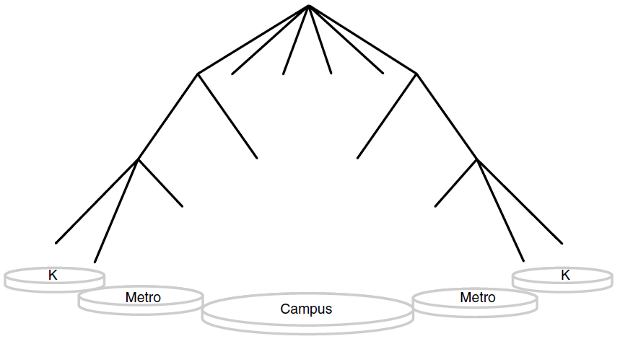
Topologia de Endereços Hierárquicos para uma Única Camada
Se uma rede for grande o bastante para ser organizada como uma hierarquia, ela é grande o bastante para organizar também os seus endereços hierarquicamente.
Uma rede deste tipo terá 3 ou 4 níveis na hierarquia.
Notes:
Figura 8-6

Slide 62
Topologia de Endereços Hierárquicos para uma Única Camada
Dado que o endereço indica onde o nó se encontra, ele representa uma rota abstrata.
  É uma espécie de anycast porque o endereço não indica um caminho específico mas qualquer um entre diversos caminhos através da sub-rede hierárquica.
  Os roteadores sabem que pelo menos como default, eles podem rotear ao longo de caminhos subindo e descendo na árvore de sub-redes.

Slide 63
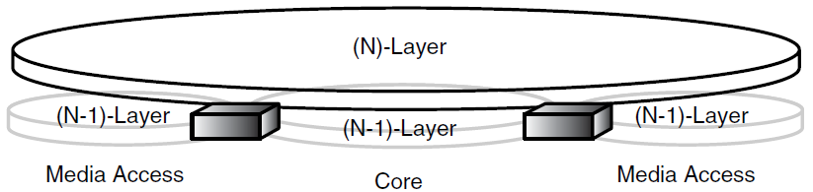
Topologia de Endereços para uma Hierarquia de Camadas
São nos roteadores de borda em que ocorrem as recursões.
  A configuração dos roteadores de borda difere da dos roteadores tradicionais porque o seu lado “interno” desce uma camada.
Notes:
Figura 8-7

Slide 64
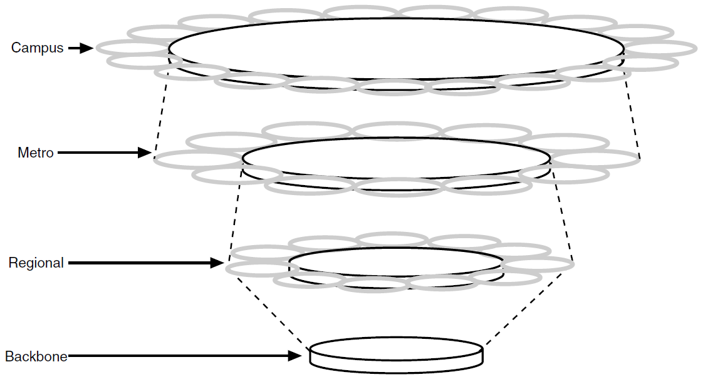
Topologia de Endereços para uma Hierarquia de Camadas
Para grandes redes podemos assumir que um endereço hierárquico será usado para a maioria das camadas que não sejam de acesso ao meio.

Slide 65
Topologia de Endereços para uma Hierarquia de Camadas
Se assumirmos que o espaço de endereços da camada-(N) seja hierárquico, será vantajoso (mas não necessário) que:
  os “domínios” mais altos do endereço reflitam a estrutura da sub-rede do núcleo, enquanto que
  os domínios mais baixos do endereço reflitam a topologia das sub-redes das bordas.
Dado que cada subdomínio do endereço pode ser alocado independentemente dos demais, nem todas as sub-redes das bordas precisam ter a mesma estrutura topológica, podendo casar com a topologia local.

Slide 66
Topologia de Endereços para uma Hierarquia de Camadas
Os endereços-(N) são usados apenas pelos elementos da camada-(N).
  O espaço de endereços-(N) deverão nomear apenas os elementos das sub-redes-(N)
    Enquanto que no caso anterior deveria nomear todos os elementos de todas as sub-redes.

Slide 67
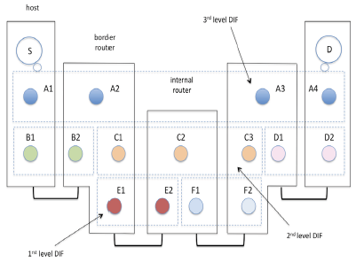
Topologia de Endereços para uma Hierarquia de Camadas
A camada mais alta de um roteador de borda possui um endereço de camada-(N),
  mas a camada do meio e a camada mais alta de todos os roteadores do núcleo da sub-rede têm apenas endereços-(N-1).

Slide 68
Topologia de Endereços para uma Hierarquia de Camadas
Vantagens:
  O espaço de endereços-(N) pode ser menor porque não é usado para o núcleo da rede.
  Também o espaço de endereços-(N-1) podem ser muito menores.
  Apesar de cada sub-rede de borda seja parte da mesma camada, as suas políticas de roteamento podem ser independentes de todas as demais sub-redes de borda desta camada.

Slide 69
Roteamento
O roteamento deve ser efetuado apenas dentro da sua sub-rede até os roteadores de borda.
O roteador de borda então pega a sub-rede de destino que, por definição, encontra-se a apenas uma etapa de distância.
  A PDU é então entregue para a camada-(N-1) para roteamento através da sub-rede de núcleo.
  Dado que cada roteador de borda neste nível está diretamente conectado a cada um dos demais, o número de potenciais próximas etapas pode ser muito grande.
  É aqui onde o mapeamento topológico entre os espaços de endereço das camadas-(N) para a (N-1) pode ser vantajosa.
    Essencialmente usamos a estrutura topológica entre os espaços de endereços (N) e (N-1) para simplificar o mapeamento.

Slide 70
Roteamento
As políticas de roteamento do núcleo (assim como a sua topologia) podem ser completamente diferentes das sub-redes das bordas e realizada por uma camada completamente separada com o seu próprio espaço de endereços.
As únicas rotas que um roteador deve armazenar são as locais à sua sub-rede e qualquer túnel que termine na sua sub-rede.
É preciso calcular rotas e determinar o próximo caminho ao atravessar uma sub-rede e para conhecer que saída deve tomar a partir da camada, caso contrário o endereço é suficiente.

Slide 71
Roteamento
Falhas de links na árvore default resultará no armazenamento de mais rotas.
De qualquer modo, a quantidade de informação de roteamento a ser trocada é drasticamente reduzida.

Slide 72
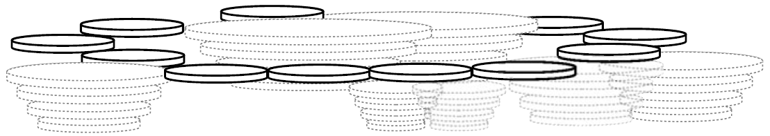
Topologias de Endereçamento para Múltiplas Hierarquias de Camadas
Considere uma corporação com instalações espalhadas pelo mundo.
  Em alguns casos há múltiplas instalações na mesma área.
  Pode ser criada uma camada no “topo” que abrange todas as instalações com uma sub-rede para cada instalação ou região de instalações.
Sub-redes corporativas são suportadas por provedores superpostos e não superpostos.
Notes:
Figura 8-9

Slide 73
Topologias de Endereçamento para Múltiplas Hierarquias de Camadas
Roteadores de borda nas extremidades destas sub-redes podem se conectar a outras sub-redes ou a um ou mais provedores de suporte.
Os dados corporativos são encapsulados pelos roteadores de borda e enviados através de um dos provedores.
Apenas os roteadores corporativos de borda reconhece a estrutura de endereçamento corporativo.
Os endereços do provedor aparecem como PoAs dos roteadores de borda corporativos.
A rede corporativa flutua sobre as redes dos provedores.
Os provedores (e os usuários corporativos) são os únicos proprietários e estão em controle completo de seus espaços de endereçamento.

Slide 74
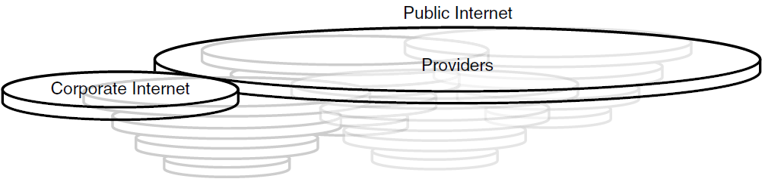
Modelando a Internet Pública
A Internet é apenas uma outra rede “organizacional”, apenas muito grande.
É uma camada que ficariam ao lado (no mesmo nível) das redes corporativas que acabamos de descrever.
Aplicações na rede corporativa iriam solicitar nomes de aplicações que não se encontram na rede corporativa mas numa rede mais “pública”.
Notes:
Figura 8-10

Slide 75
Modelando a Internet Pública
Apenas os hosts que queiram se conectar à rede pública necessitariam de endereços públicos.
Os hosts têm controle completo sobre que aplicações são acessíveis por quem e através de quais DIFs.
O provedor iria imediatamente mapeá-lo para um endereço privado ao provedor encapsulando o tráfego dos roteadores.
A depender do ponto de vista de cada um, os NATs seriam um caso degenerado e ocorrer em cada fronteira de sub-rede ou não existir de modo algum.

Slide 76
Modelando a Internet Pública
Como deve ser feita a troca entre provedores?
Os pacotes terão que ser roteados até a camada mais alta para se mover entre provedores?
Um espaço de endereçamento de troca numa camada mais baixa assinada apenas por provedores proveriam um espaço de endereços dependente topologicamente para os provedores.
Duas questões práticas:
  É provável que o espaço de endereços seja descrita como uma topologia geográfica.
  Nem a camada pública nem as camadas de troca devem ser camadas distintas.

Slide 77
Modelando a Internet Pública
Não é preciso haver uma transição, apenas adoção!
A Internet pública oferece o equivalente a um POINS (Plain Old InterNet Service)

